Slide 1
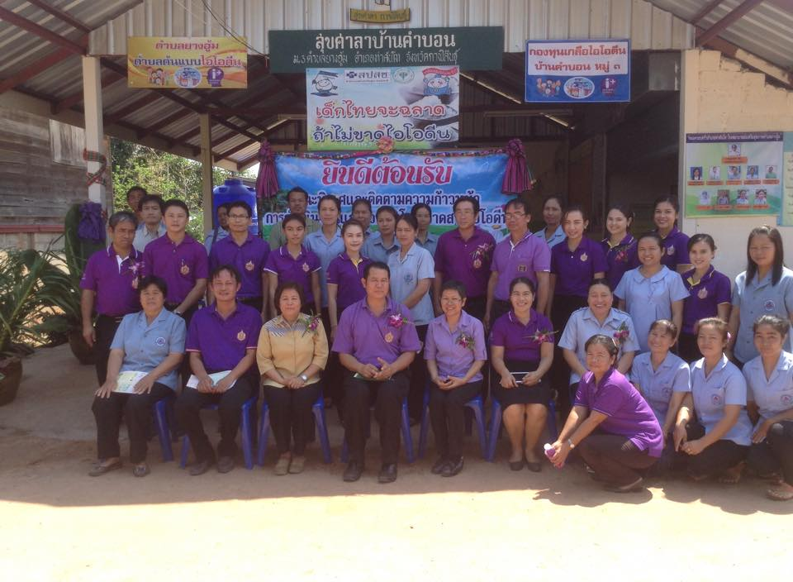
การดำเนินงานชุมชน/
หมู่บ้านไอโอดีน
ให้ประสบผลสำเร็จ

Slide 2
ดำเนินการ 3 ระยะ
1. จัดตั้ง
2. ธำรงรักษา
3. พาสู่ความยั่งยืน

Slide 3
1. จัดตั้ง
HEALTH STATUS
SELF
CARE
HEALTH
CARE
COMMUNITY
CARE
ENVIRON-
MENTAL CARE
(Network)
MAN
MONEY
MATERIAL
LEADERSHIP
INFORMATION

Slide 4
เชื่อม
ชี้
ช่วย
เชียร์

Slide 5
1. จัดตั้ง
พัฒนาการ / IQ / คอพอก
ทานยาเม็ดเสริมไอโอดีน
ทานเกลือเสริมไอโอดีน
ANC คุณภาพ
ทีมหมอครอบครัว
(FCT)
นโยบาย
แผน
-ค้นหา
-สำรวจ
-รณรงค์
-M&E
มาตรการ
ทางสังคม
-ศูนย์เด็ก
-โรงเรียน
-ร้านอาหาร
-แผงลอย
อสม./อย.น้อย
กองทุนเกลือฯ
I-Kit
คณะทำงาน (ผู้นำ/ปชช.)
การเฝ้าระวัง

Slide 6
2. ธำรงรักษา
พัฒนาการ / IQ / คอพอก
ทานยาเม็ดเสริมไอโอดีน
ทานเกลือเสริมไอโอดีน
ANC คุณภาพ
ทีมหมอครอบครัว
(FCT)
นโยบาย
แผน
-ค้นหา
-สำรวจ
-รณรงค์
-M&E
มาตรการ
ทางสังคม
-ศูนย์เด็ก
-โรงเรียน
-ร้านอาหาร
-แผงลอย
อสม./อย.น้อย
กองทุนเกลือฯ
I-Kit
คณะทำงาน (ผู้นำ/ปชช.)
การเฝ้าระวัง

Slide 7
เชื่อม
ชี้
ชม
ช่วย
เชียร์

Slide 8
3. พาสู่ความยั่งยืน
HEALTH STATUS
SELF
CARE
รัฐ
ชุมชน
ท้องถิ่น
บทบาท
งานประจำ
MAN
MONEY
MATERIAL
LEADERSHIP
INFORMATION

Slide 9
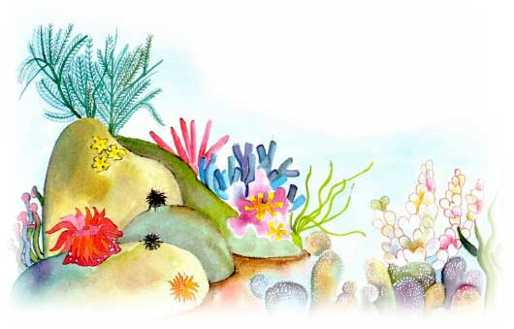
สวัสดี

